Slide 1


2025
第一周实验
主讲人：
第五组
时间：
2025.12

Slide 2
什么是word2Vec编码
one-hot编码
One-hot编码是一种将分类变量转换为二进制向量的方法。每个类别对应一个唯一的二进制位，向量中仅该类别对应的位为1，其余为0。例如，句子I love nlp:
I→ [1, 0, 0] love → [0, 1, 0] nlp → [0, 0, 1]
word2Vec
传统 one- hot 编码维度高，稀疏且无法体现语义关联。如“苹果”和“香蕉”在词向量空间中无相似性。 高维空间计算开销大，难以直接用于复杂自然语言处理任务。
Word2Vec 是一种将自然语言中的词语映射为稠密向量的算法，属于词嵌入技术的一种。它通过捕捉词语在上下文中的语义和语法关系，将词语表示为低维连续向量（而非传统的离散高维 one-hot 编码）。这种向量化表示能够更好地支持机器学习和自然语言处理任务。

Slide 3
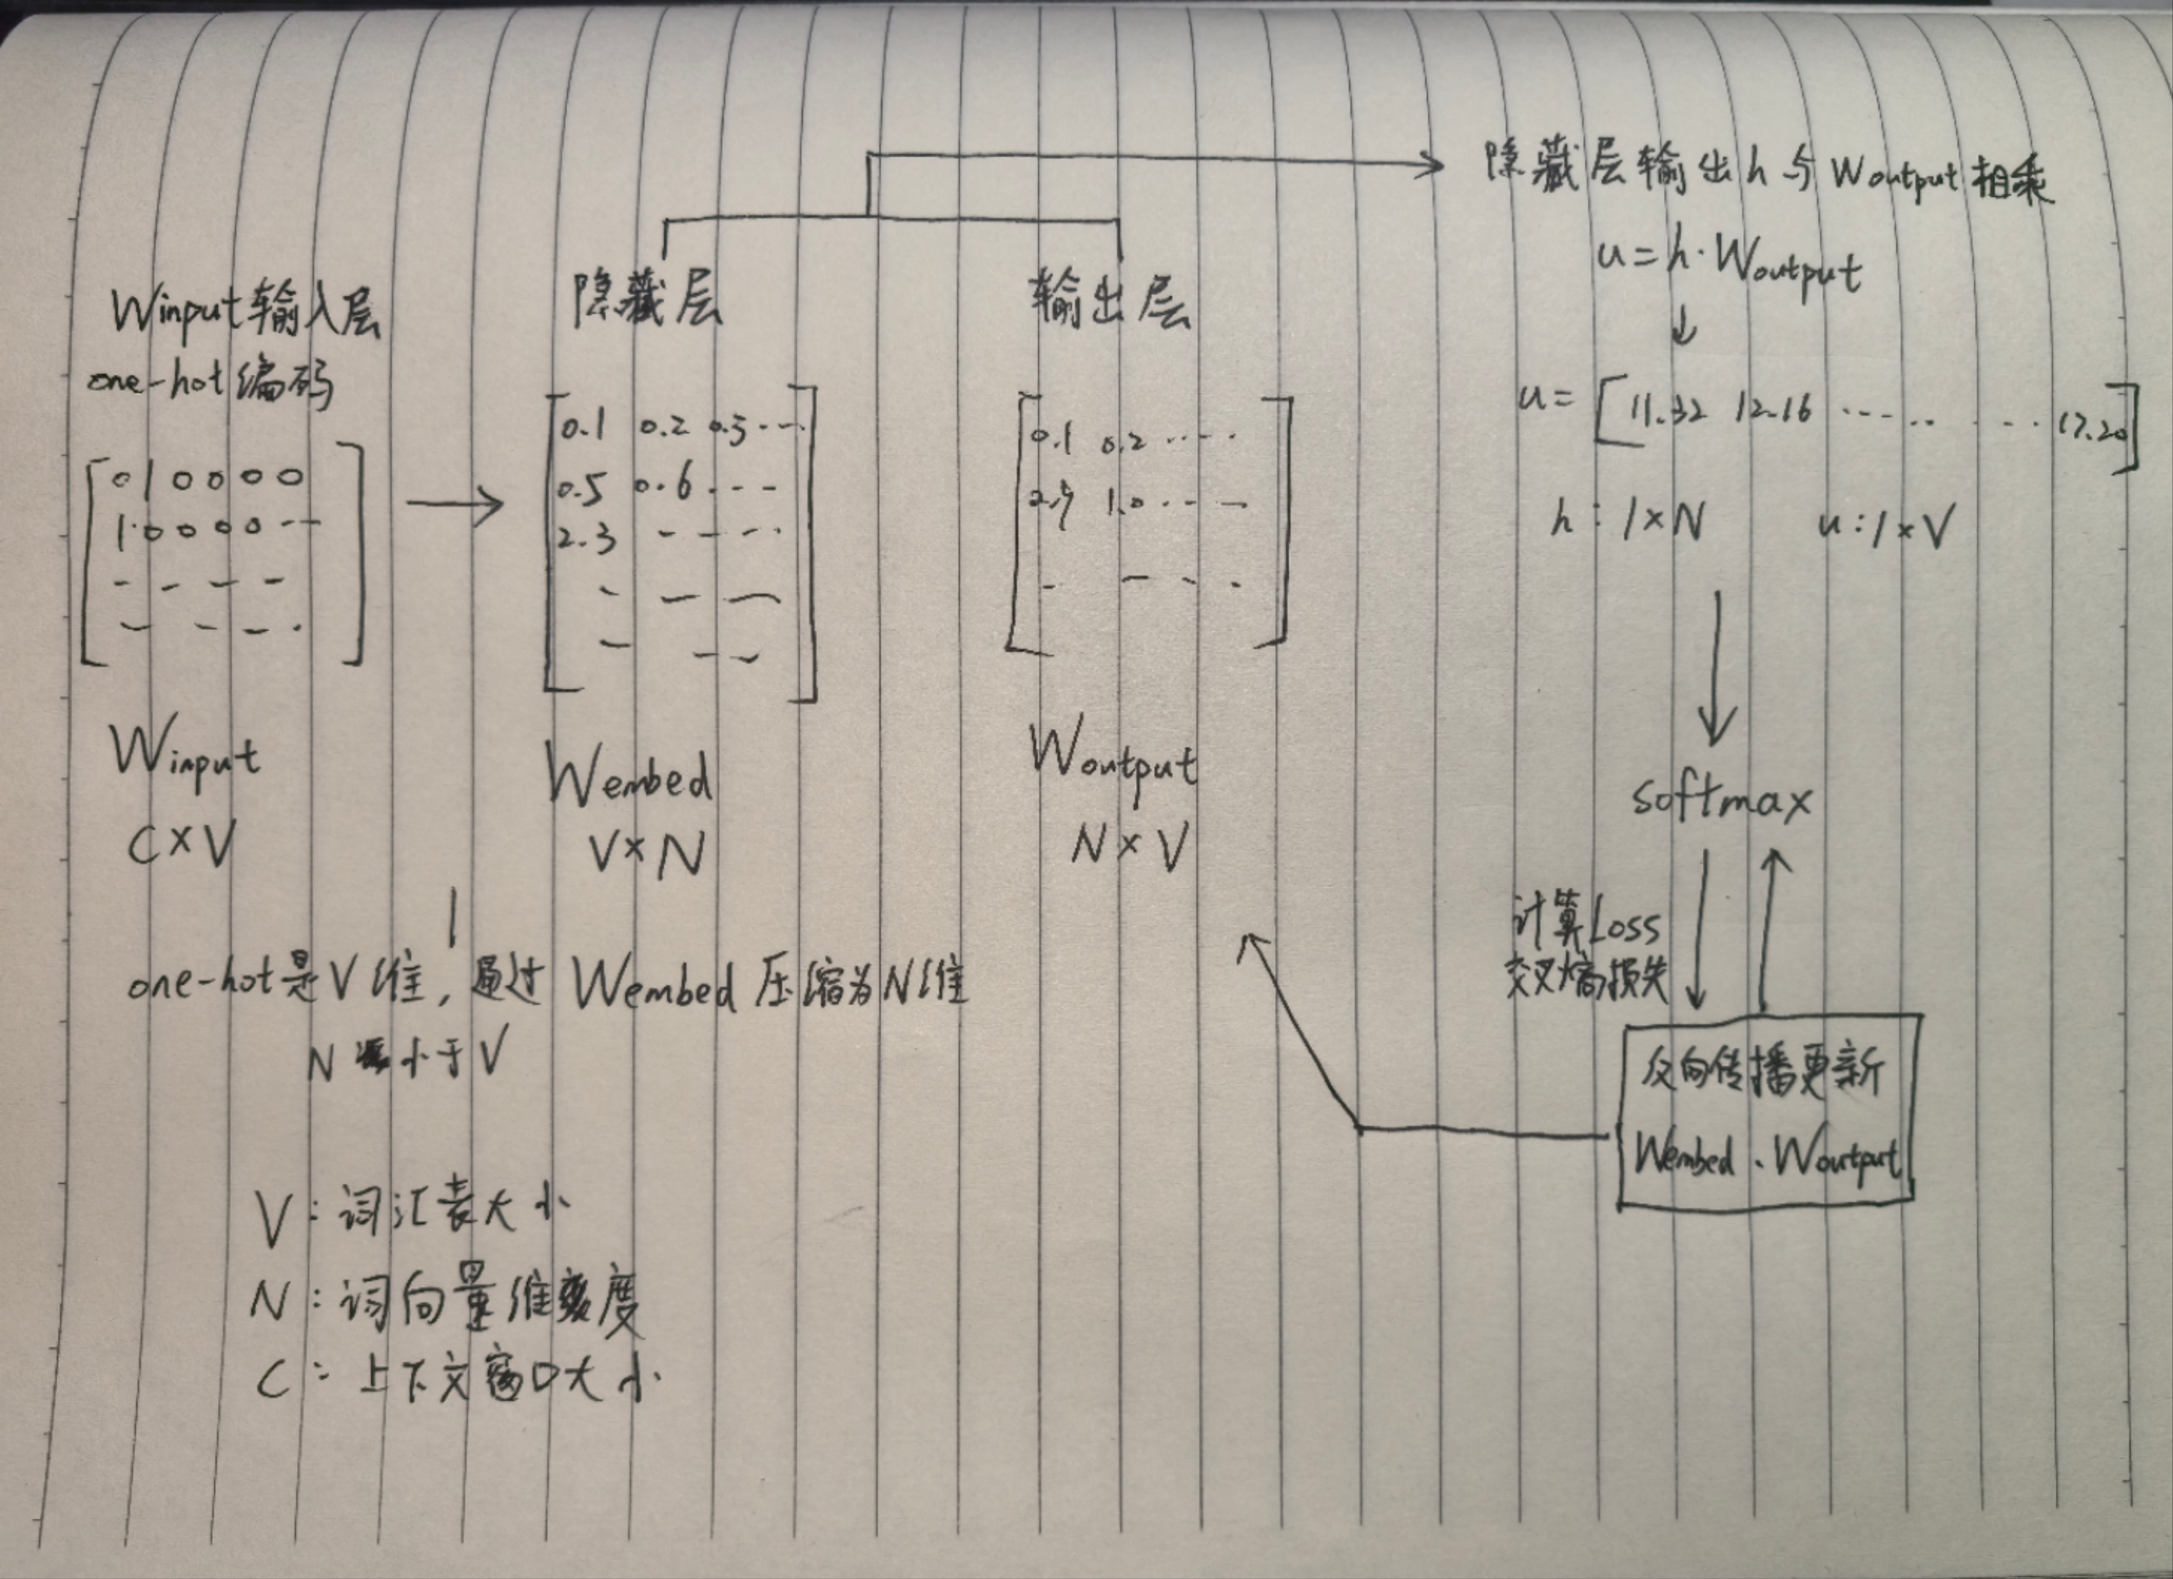
word2Vec基本架构图

Slide 4
word2vec常用的两种模式
CBOW
用上下文词语预测中心词。适合小规模数据集，训练速度较快。
基本步骤：
1、将上下文词的 one-hot 编码映射为词向量。 2、对上下文词向量求平均，得到隐藏层输出。
3、通过 Softmax 预测中心词的概率分布。 4、反向传播，进行训练。
用中心词预测上下文词语。适合大规模数据集，对低频词效果更好。
1. 将中心词的one-hot编码作为输入。
2. 通过嵌入矩阵将one-hot编码映射为中心词的词向量。这一步直接提取嵌入矩阵中对应的行向量，不涉及平均操作。
3. 将词向量与输出权重矩阵相乘，得到词汇表中每个词的得分。然后通过Softmax函数计算每个词作为上下文词的概率分布。模型目标是最大化真实上下文词的概率。
4. 反向传播：使用交叉熵损失函数计算预测误差，并通过反向传播算法更新嵌入矩阵和输出权重矩阵的参数。
Skip-Gram

Slide 5
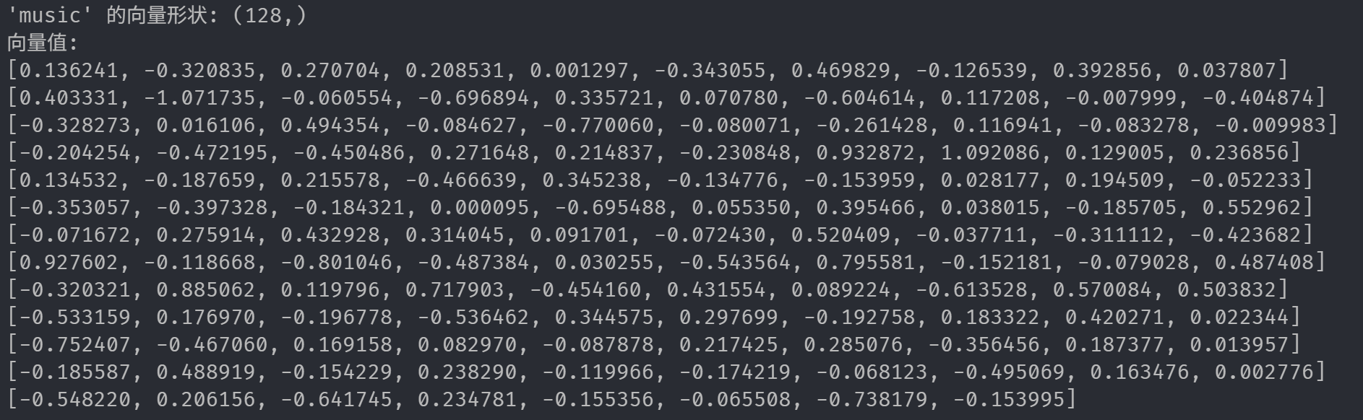
word2vec：在Amazon数据集上构建词向量表示
以单词“music”为（128维）

Slide 6
节点表示与node2vec的实现算法
在 Node2Vec 中，节点表示（Node Representation） 是通过将图中的每个节点映射到一个低维稠密向量（即嵌入向量，embedding）来实现的。这些向量能够捕捉节点的结构特征、邻居关系以及在网络中的角色信息，从而方便后续的机器学习任务（如节点分类、链接预测等）。
有偏随机游走 + Skip-gram 算法 是 Node2Vec 的核心，用于生成图节点的低维嵌入向量。
1. 有偏随机游走：通过调节参数 p（返回概率）和 q（探索概率）控制游走策略。若 p 较小，游走倾向返回上一节点，捕捉结构性（如中心节点）；若 q 较小，游走倾向远离当前节点，捕捉同质性（如社区关系）。这种灵活性使游走能同时探索局部和全局网络特征。
2. Skip-gram 模型：将游走生成的节点序列视为“句子”，利用 Skip-gram 学习节点嵌入。模型通过最大化上下文节点的共现概率，将相似节点映射到向量空间中相近的位置，支持下游任务（如节点分类、链接预测）。

Slide 7
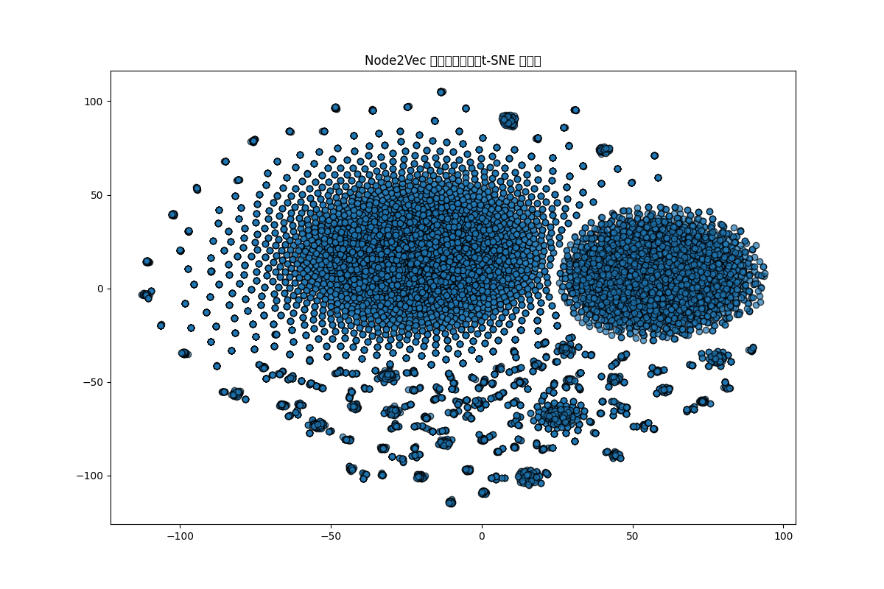

在数据集上利用node2vec构建节点表示

Slide 8
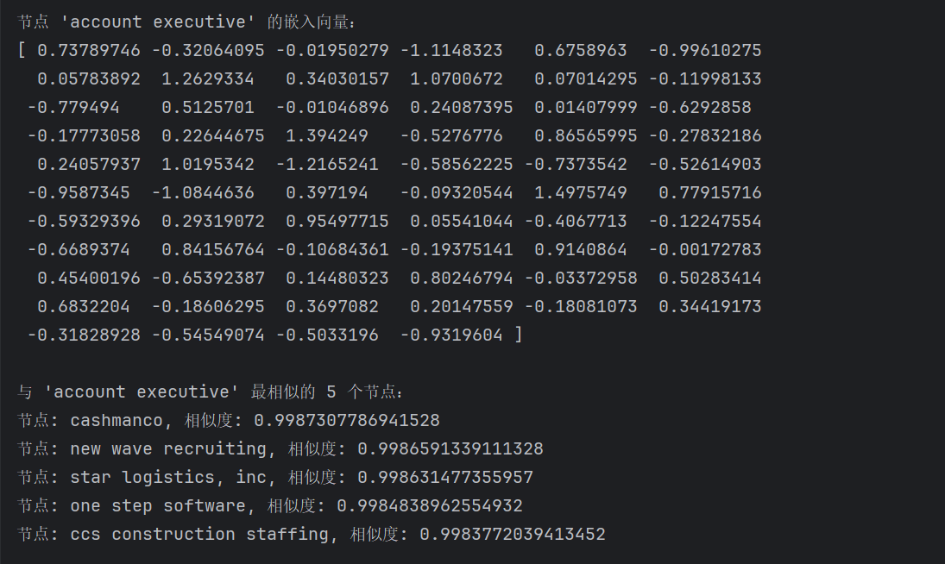
在数据集上利用node2vec构建节点表示

Slide 9
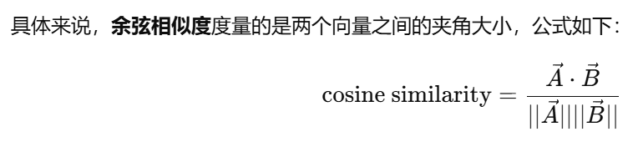
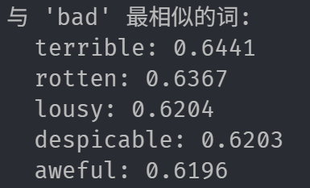
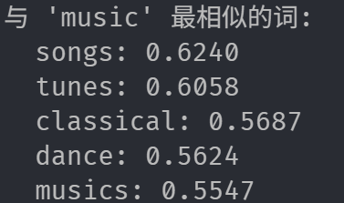
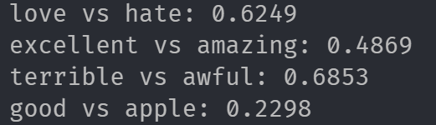
向量相似度计算
我们用余弦相似度来衡量两个词向量是否相似，进而估计两个词的语义是否相近。
以单词 good 为例，计算与good相近的词向量，得到如下结果：
与 'good' 相似的词: [('great', 0.7741221189498901), ('decent', 0.7039100527763367), ('excelent', 0.6515962481498718), ('drawbacks', 0.6368919610977173), ('okay', 0.6313804984092712)]

Slide 10
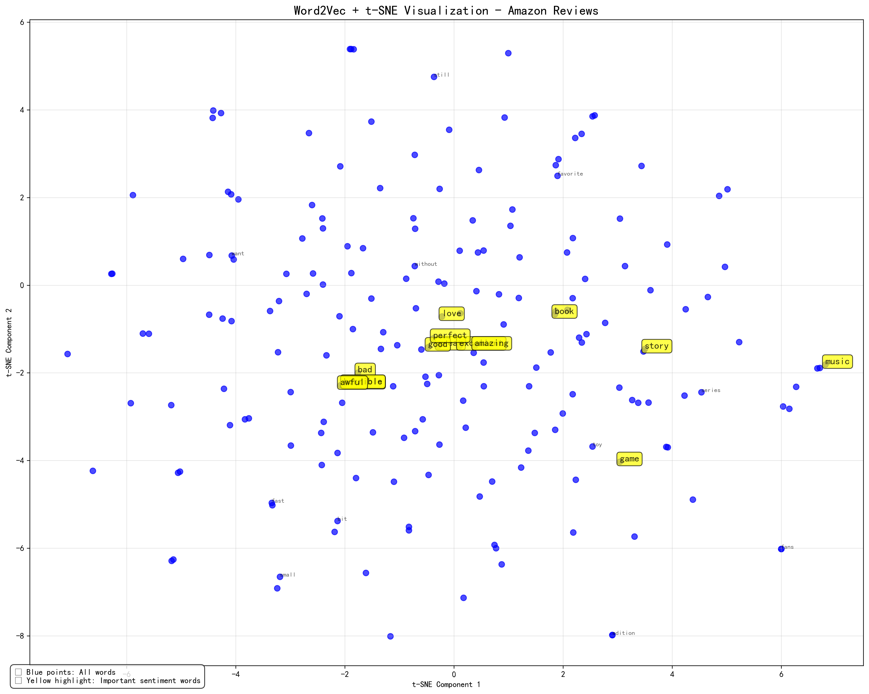
数据可视化
Word2Vec 训练后的词向量会将文本中的词汇转换为高维（128 维）的向量。由于高维数据不易直观展示，因此需要进行降维处理，使其可视化。
t-SNE (t-Distributed Stochastic Neighbor Embedding) 是一种降维算法，常用于将高维数据映射到 2 维或 3 维空间，便于可视化。这里使用 TSNE(n_components=2, perplexity=30, random_state=42) 将 Word2Vec 训练出的 128 维词向量降维到 2 维。
用Matplotlib 用于进行可视化。

Slide 11

数据可视化
首先，代码通过筛选 train 数据集中的情感极性（polarity）字段，将正面评论（polarity == 2）和负面评论（polarity == 1）分开。随后将负面评论的文本数据转换为列表并将其整合为一整个长字符串并将其输入一个创建的词云对象中。词云随后对文本进行分词处理，统计单词出现的频率，并据此决定单词在词云中呈现的大小和颜色

Slide 12

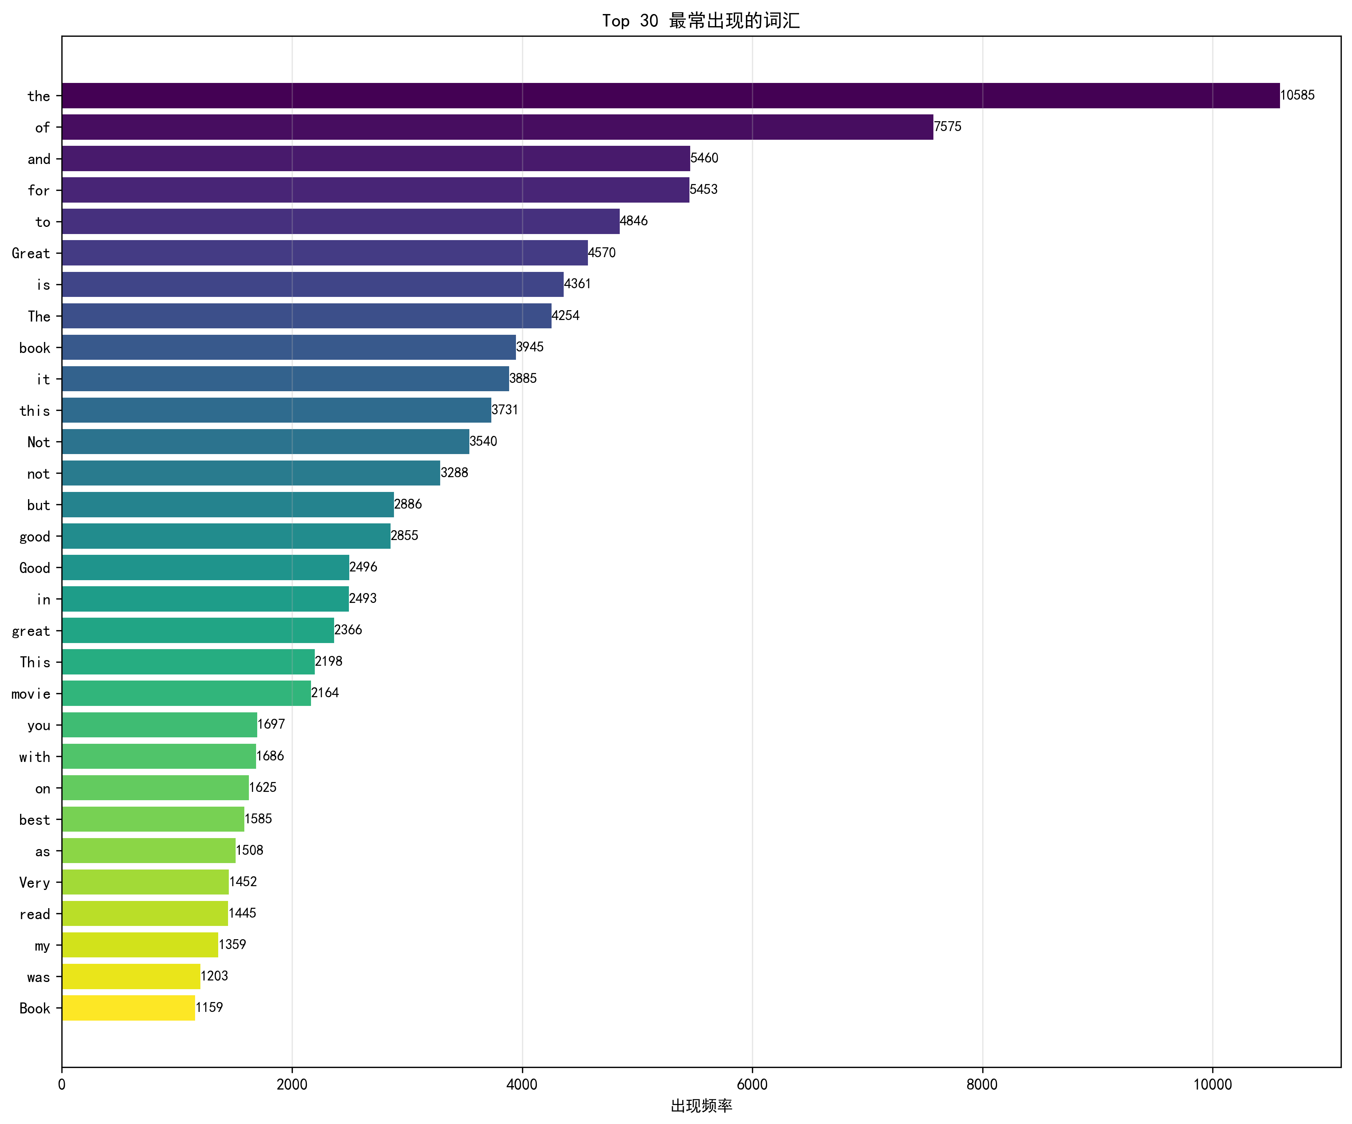
多种数据可视化
圆心词云分析图
词频分析柱状图

Slide 13
2025
谢谢大家
主讲人：
第五组
时间：
2025.12

